Slide 1
Finzo
Питомец, который учит детей 7–11 финансовым решениям
Конкурсный прототип · локально · без платежей и рекламы
Презентация по §4 ТЗ (пункты 1–9)
1/11 Finzo

Slide 2
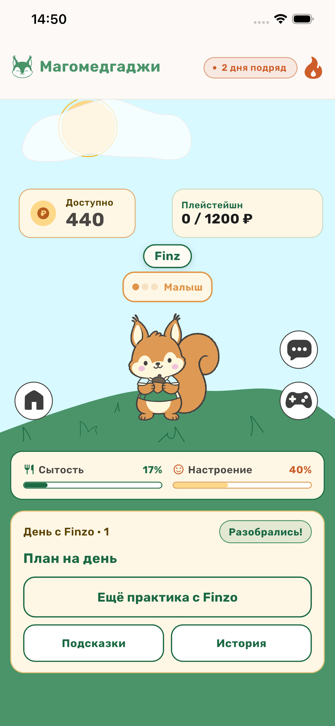
1. Проблема и аудитория
Проблема: детям сложно отличить необходимое, желания и накопление
в реальном дне — без скучных лекций и без «настоящих» денег.
Целевая аудитория: дети 7–11 лет.
Взрослый рядом: локальный раздел с gate (8+7) — прогресс, демо, сброс.
Ограничение продукта: только игровая валюта, offline, без аккаунта.
2/11 Finzo

Slide 3
2. Образовательные результаты
Опора на Единую рамку компетенций (материалы организатора, §6 ТЗ)
и портал «Открытый бюджет» / Финансовая культура — темы команды:
• Планировать расходы в пределах известного дохода дня
• Отличать необходимое и желания
• Откладывать на цель (накопление)
• Сравнивать суммы / проверять чек (платежная внимательность)
• Замечать мошеннические признаки (книжка safety)
Как в продукте: Practice ×6 (3 темы), Budget, Goals, Book 1–6.
3/11 Finzo

Slide 4
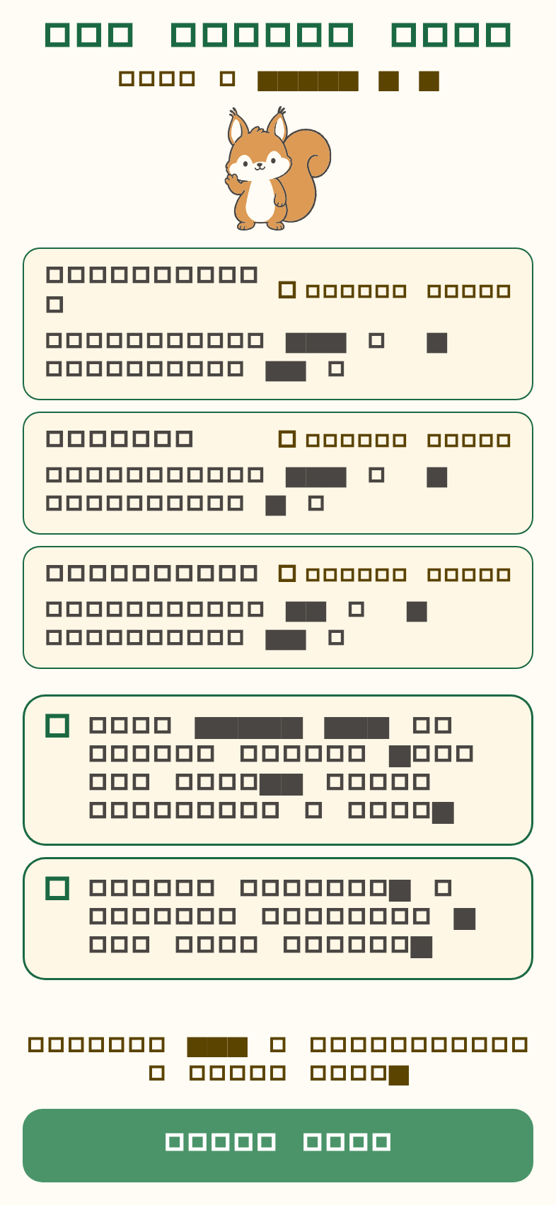
3. Идея продукта и питомец
Идея: каждый игровой день — выбор между нужным, желаниями и копилкой.
Почему питомец: последствия видны сразу — настроение, сытость, рост.
Ребёнок связывает «я купил / сэкономил» → «Finzo отреагировал»
(текст + UI), а не абстрактный балл.
Этика: без стыда; ошибка → объяснение и путь исправления.
4/11 Finzo

Slide 5
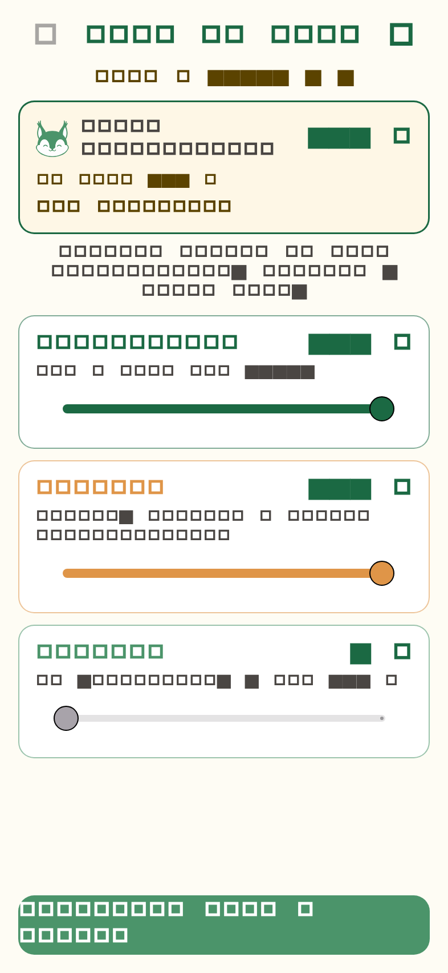
4. Пользовательский путь и экономика
Путь: онбординг → туториал (3 типа) → цель → бюджет → улица (hub)
→ покупки / практика / копилка → итоги периода → рост → следующий день.
Экономика (EconomyRules):
• Доход периода = 420 («Карманные от родителей»)
• Практика: +20 один раз за каждый practice id
• План: нужное + желания + копилка ≤ доступно
• Покупки списывают баланс; копилка отдельно
5/11 Finzo

Slide 6
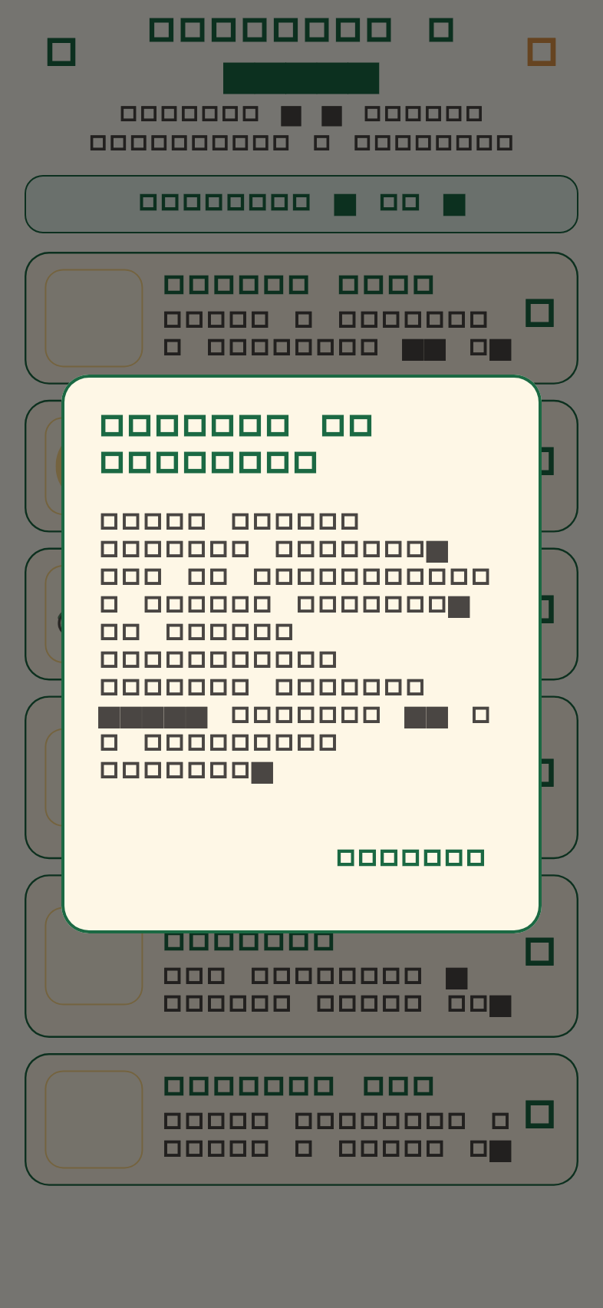
5. Обязательные функции и границы MVP
Внутри границ: локальный профиль, бюджет, покупки ≥2 типов, цели,
практика ≥6 / 3 темы, рост ≥3 стадии, adult, persistence, демо/сброс,
книжка safety; без банка / рекламы / IAP / соцсетей.
Вне MVP: backend, remote parental, RuStore upload, SFX-пакет, sync.
Факт контента: 9 образов, 6 целей, 6 practice, Book 1–6.
6/11 Finzo

Slide 7
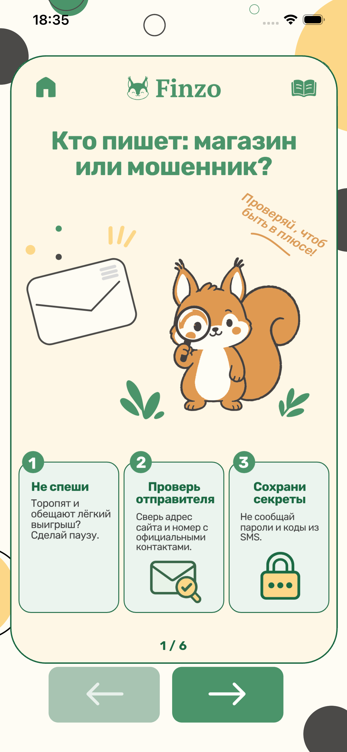
6. Ключевые UX/UI-решения
• Hub сразу показывает следующие действия
• Touch ≥48 dp — FinzoHitTarget
• Основной текст книжки 16 sp; короткие фразы 7–11
• Цвет + текст/иконки (✓/✗, state notes)
• Анимации отключаются (Adult → animationsEnabled)
• Confirm: сброс, снятие с копилки
• Критичное не только звуком (SFX нет)
7/11 Finzo

Slide 8
7. Архитектура, стек, данные, контент
Стек: Flutter / Dart · shared_preferences · flutter_svg · google_fonts
Хранение: ключ finzoo_player_profile_v1 (профиль, экономика, toggles)
Архитектура: core/profile (правила) + features/* (экраны)
Обновление контента: каталоги Practice / Shop / Goals / BookContent
и ассеты — без смены ядра экономики.
Серверной части нет (offline MVP).
8/11 Finzo

Slide 9
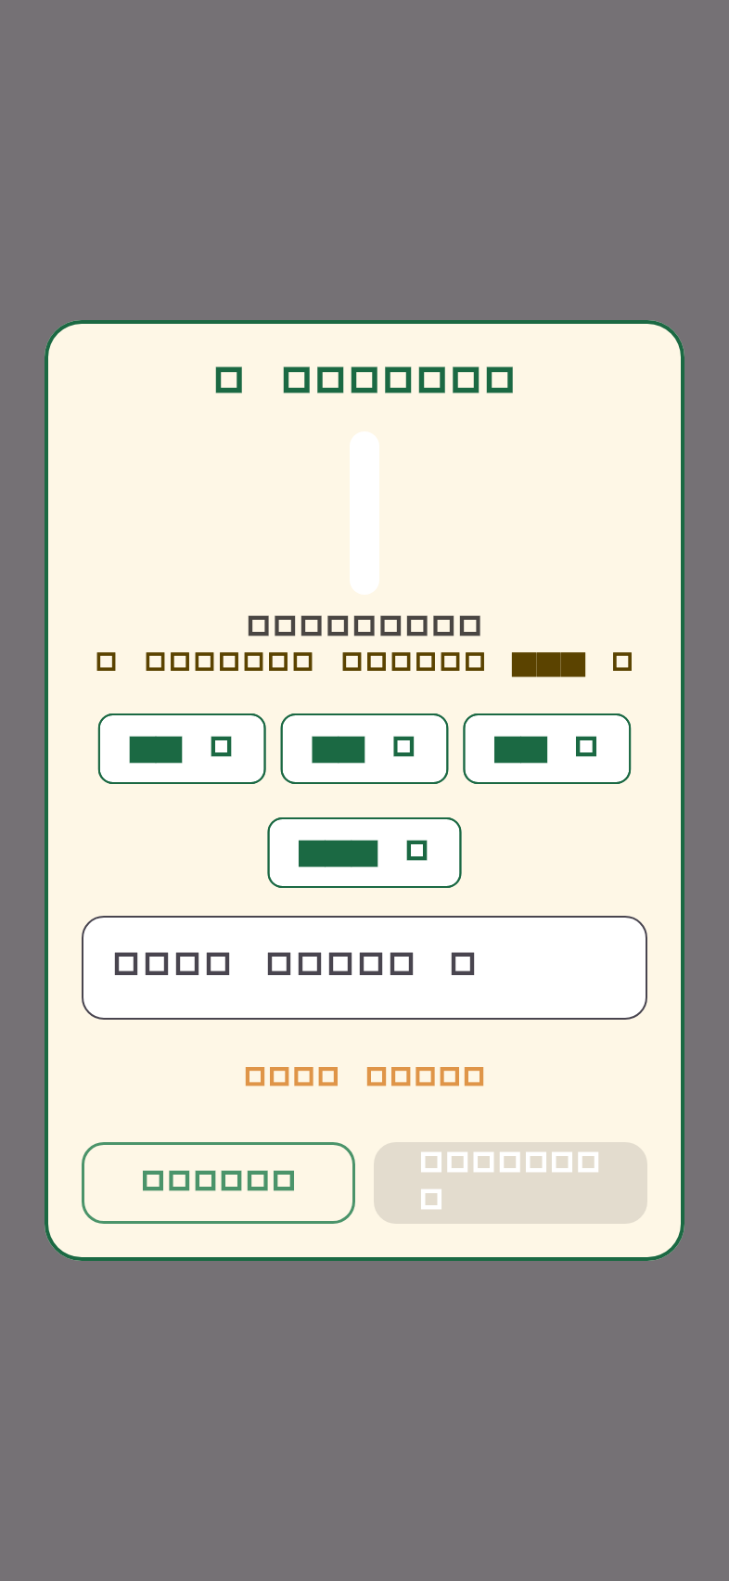
8. Тесты, ограничения, план
Автотесты: flutter analyze clean; flutter test — 56 passed, hang=0.
Физическое Android-тестирование — ожидает прогона
(чеклист: docs/ANDROID_PHYSICAL_CHECKLIST.md).
Ограничения: только local; нет backend/банка/remote parental; SFX нет.
План: расширять каталоги; опционально SFX; RuStore после лицензий;
заполнить физ. отчёт на устройстве.
9/11 Finzo

Slide 10
9. Репозиторий, сборка, документация
Репозиторий: private GitHub (доступ экспертам — по §7.2, pending).
Релизный тег: pending.
Сборка: flutter build apk --release
→ build/app/outputs/flutter-apk/app-release.apk
Package: ru.gadzhilaev.finzo · 1.0.0+1
Документы: README · docs/FINZO_SUBMISSION.docx · ECONOMY ·
CONTENT_MAP · UX_ACCESSIBILITY · LIMITATIONS · REQUIREMENTS_MATRIX ·
LICENSES · rustore/ · VIDEO_SCENARIO · ANDROID_*
Резервное видео ≤3 мин: сценарий готов, файл записи — pending.
10/11 Finzo

Slide 11
Демонстрация
Live: шаги Приложения А (столбец «Демонстрация») на рабочей сборке.
Резерв: видео по docs/VIDEO_SCENARIO.md (≤3 мин).
Статичный макет не заменяет финальный APK (§4.1).
11/11 Finzo

